Slide 1
§9.2 Laplace 变换的性质
一、线性性质与相似性质
二、延迟性质与位移性质
三！、微分性质
四！、积分性质
五、周期函数的像函数
六！、卷积与卷积定理

Slide 2






§9.2 Laplace 变换的性质
几点说明
(1) 在下面给出的基本性质中，
所涉及到的函数的 Laplace
变换均假定存在，且它们的增长指数均假定为 c 。
(2) 如无特别说明，默认函数与像函数按大小写自然对应，
比如：
(3) 对于涉及到的一些运算(如求导 积分 极限及求和等)
、
、
的次序交换问题，均不另作说明。

Slide 3




一、线性性质与相似性质
1. 线性性质
性质
设 a , b 为常数，
则有
证明
(略)

Slide 4

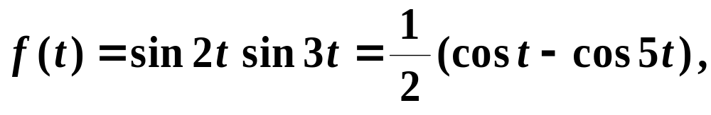
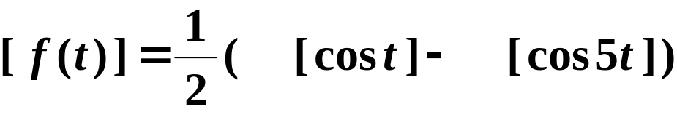
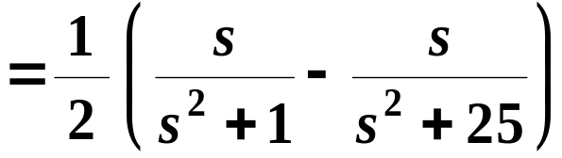
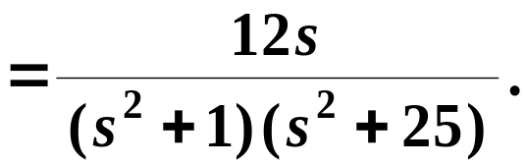
重点内容
例
求函数 的 Laplace 变换。
解

Slide 5
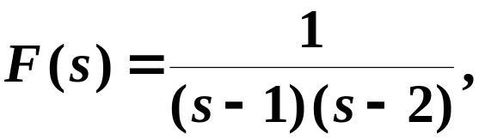

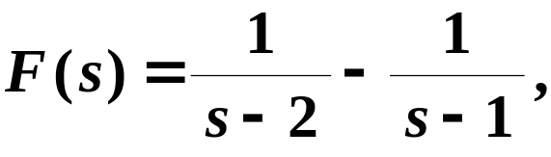

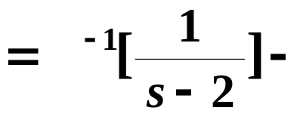
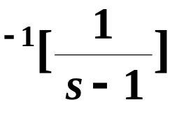

重点内容
例
已知
求
解

Slide 6
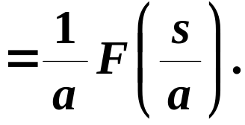

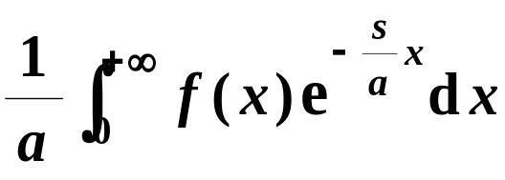
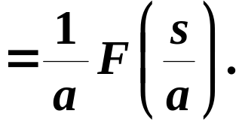
重点内容
一、线性性质与相似性质
2. 相似性质(或尺度性质)
性质
设 a 为任一正实数，
则有
证明
令

Slide 7





重点内容
二、延迟性质与位移性质
1. 延迟性质
性质
设当 t < 0 时
则对任一非负实数 ，
有
证明
令

Slide 8




二、延迟性质与位移性质
1. 延迟性质
性质
设当 t < 0 时
则对任一非负实数 ，
有
注意
在延迟性质中专门强调了当 t < 0 时 这一约定。
事实上，该性质可以直接表述为：
因此，在利用该性质求逆变换时，
应为：

Slide 9
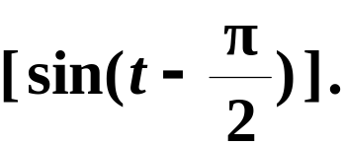
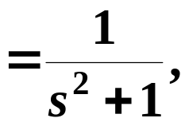

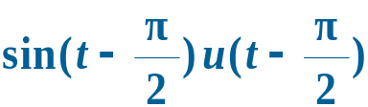
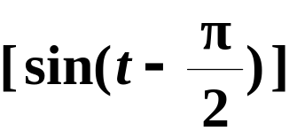
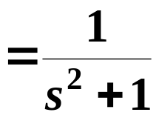
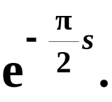





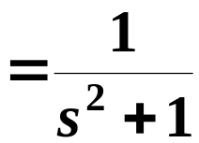

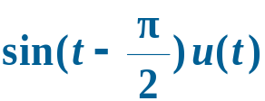
重点内容
例
求
方法一 先充零再平移
解
方法一
已知
根据延迟性质，
有
方法二 先平移再充零
方法二
两种方法为什么会得到不同的结果 ?

Slide 10
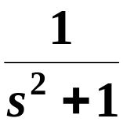
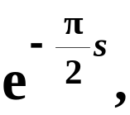


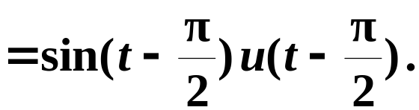



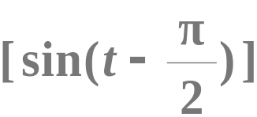

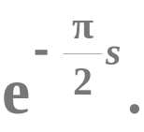
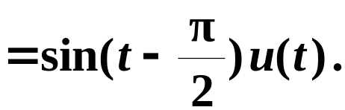


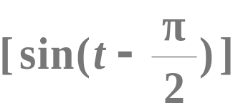



例
求
方法一 先充零再平移
附
两种结果的逆变换对比。
(1) 对于
方法二 先平移再充零
(2) 对于
方法一
方法二

Slide 11
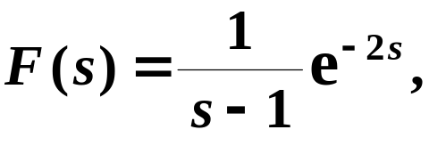

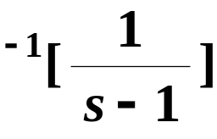



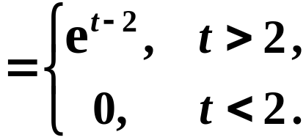
重点内容
例
设 求
解
已知
根据延迟性质，
有

Slide 12



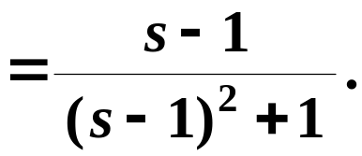

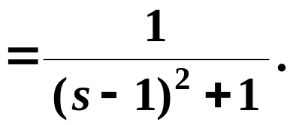
重点内容
二、延迟性质与位移性质
2. 位移性质
性质
设 a 为任一复常数，
则有
证明
(略)
例如

Slide 13


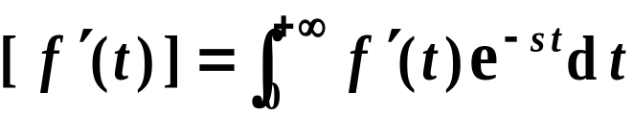
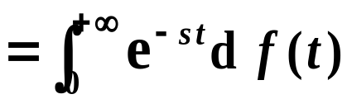
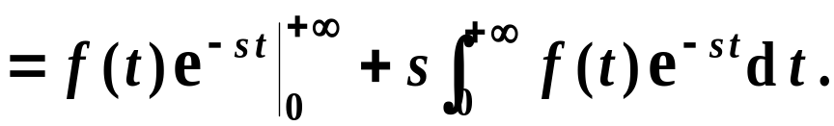



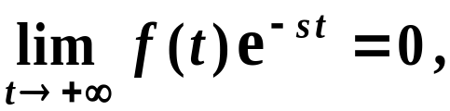

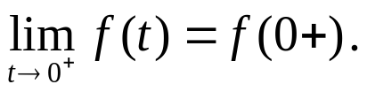
重点内容
三、微分性质
▲
1. 导数的象函数
性质
证明
(1)
(2)
由
有
因此，当 时，
有
即得
其中， 应理解为

Slide 14

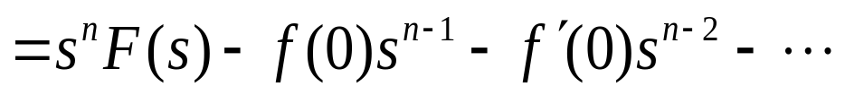



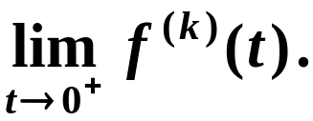
重点内容
三、微分性质
▲
1. 导数的象函数
性质
一般地，
有
其中， 应理解为
Laplace 变换的这一性质非常重要，可用来求解微分
方程(组)的初值问题。
§
( 9.4 将专门介绍)

Slide 15






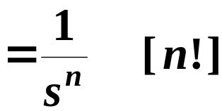
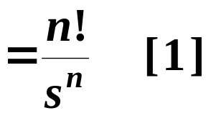
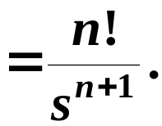




例
另一种方法求函数 的 Laplace 变换( n 为正整数)。
由 ，可知
解
根据导数的象函数性质：
可得
故有

Slide 16

互动思考题
导致矛盾？问题在哪里？

Slide 17


重点内容
三、微分性质
2. 象函数的导数
性质
一般地，
有
证明
由 ，
有
进一步，
可得

Slide 18


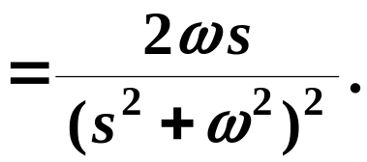







重点内容
例
求函数 的 Laplace 变换。
解
已知
根据象函数的导数性质，
有
有
一般地，

Slide 19



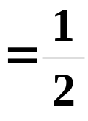

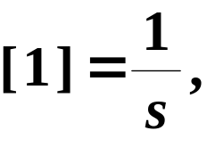
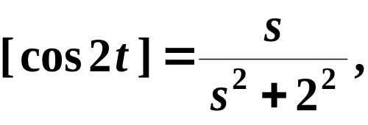
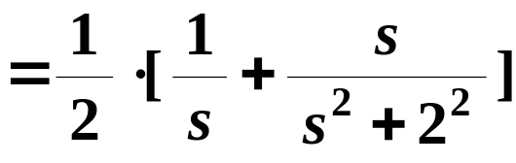
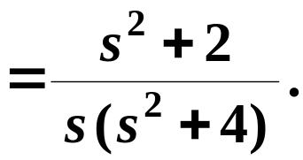

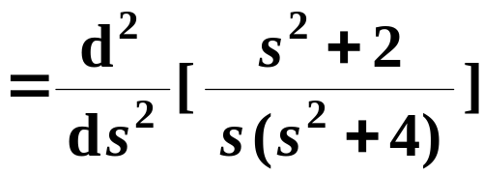
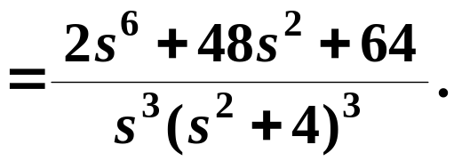

例
求函数 的 Laplace 变换。
解
由于
且已知
根据线性性质，
有
进一步，根据象函数的导数性质，
有
有
一般地，

Slide 20
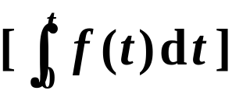











重点内容
四、积分性质
1. 积分的象函数
性质
证明
令
则有 ，
且
根据微分性质，
有
即得

Slide 21


四、积分性质
1. 积分的象函数
性质
一般地，
有
证明
(略)

Slide 22











重点内容
例
求函数 的 Laplace 变换。
解
已知
根据微分性质，
有
进一步，根据积分性质，
得

Slide 23




重点内容
四、积分性质
2. 象函数的积分
性质
一般地，
有
证明
(略)

Slide 24











例
求函数 的 Laplace 变换。
解
已知
根据象函数的积分性质，
有
[注]
按照定义，上述结果即为
进一步，如果令 s = 0，
可得
可见，利用 Laplace 变换可以计算某些广义积分。
(进入?)

Slide 25


小结
部分基本性质汇总
线性性质
相似性质
延迟性质
位移性质

Slide 26





小结
部分基本性质汇总
微分性质
积分性质

Slide 27













课外自学
五、周期函数的像函数
性质
设 是 内以 T 为周期的函数，且逐段光滑 ,
则有
证明
记为
令
其中，
即得

Slide 28














课外自学
例
求全波整流后的正弦波 的象函数。
解
已知函数 的周期为
根据周期函数的象函数的性质，
有

Slide 29










重点内容
六、卷积与卷积定理
1. 卷积
根据 8.3 节中卷积的定义，两个函数的卷积为：
分析
§
如果函数满足：
当 时，
则有
即

Slide 30





六、卷积与卷积定理
1. 卷积
按照 9.1 节中函数的约定，
对于 Laplace 变换而言，
分析
§
任何函数 通常可以等同于函数
因此，在本章中两个函数的卷积直接定义为：
注
由上式给出的卷积的仍然满足交换律、结合律及分配律。

Slide 31










重点内容
例
求函数 与 的卷积。
解

Slide 32









六、卷积与卷积定理
2. 卷积定理
定理
证明
左边 =
(跳过?)
D

Slide 33






六、卷积与卷积定理
2. 卷积定理
定理
证明
左边 =
其中，
令
左边 =
= 右边。

Slide 34










重点内容
例
已知 求
解
由于
故有

Slide 35








附：
利用 Laplace 变换计算广义积分
思想
在 Laplace 变换及其性质中，如果取 s 为某些特定的值 ,
就可以用来求一些函数的广义积分。
例如
注意
在 使用这些公式时必须谨慎，必要时需要事先考察一下
广义积分的存在性以及 s 的取值范围。

Slide 36









附：
利用 Laplace 变换计算广义积分
例
计算积分
解
已知
在上式中，取 s = 3 ，
即得

Slide 37









附：
利用 Laplace 变换计算广义积分
例
计算积分
解
(1)
已知
根据积分性质，
有

Slide 38







附：
利用 Laplace 变换计算广义积分
例
计算积分
解
(1)
即
(2)
在上式中，取 s = 1 ，
即得
(返回)

